Slide 1
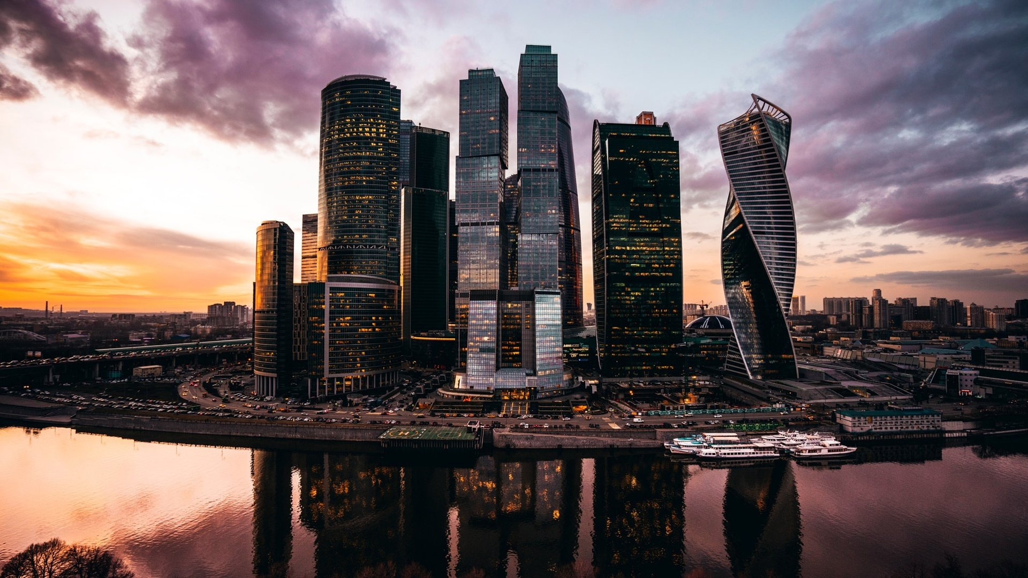
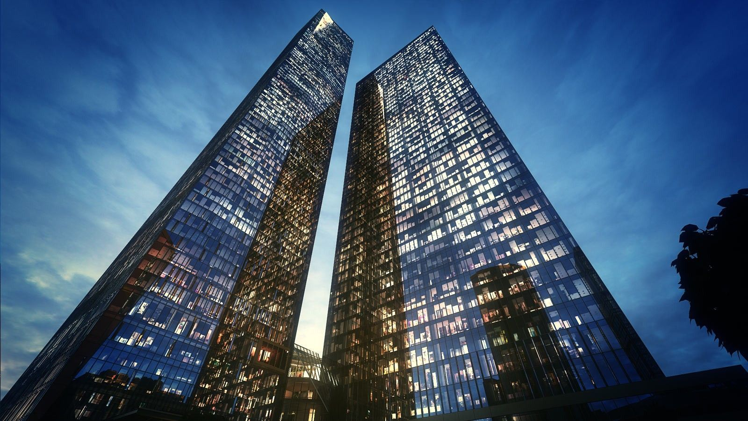
Выпускной Вечер в Башне “ОКО”
Самая грандиозная площадка Москвы! Зал расположен в Башне «Око» в Москва-Сити. Помещения укомплектованы
климатическим оборудованием и системой пожаротушения.
Вместимость зала до 250 человек. Панорамные окна в холле, из которых
открывается прекрасный вид на Москва-Сити. Светодиодный экран: 26 метров длиной и 4,6 в высоту.
Стильный дизайн интерьера: мобильные стены, роскошный бежевый ковролин, удобные эскалаторы.
Во время всего мероприятия площадка охраняется “ЧОП”
Адрес площадки: Москва, 1-й Красногвардейский пр-д, д. 21, стр. 2, Москва-Сити, башня «ОКО»

Slide 2
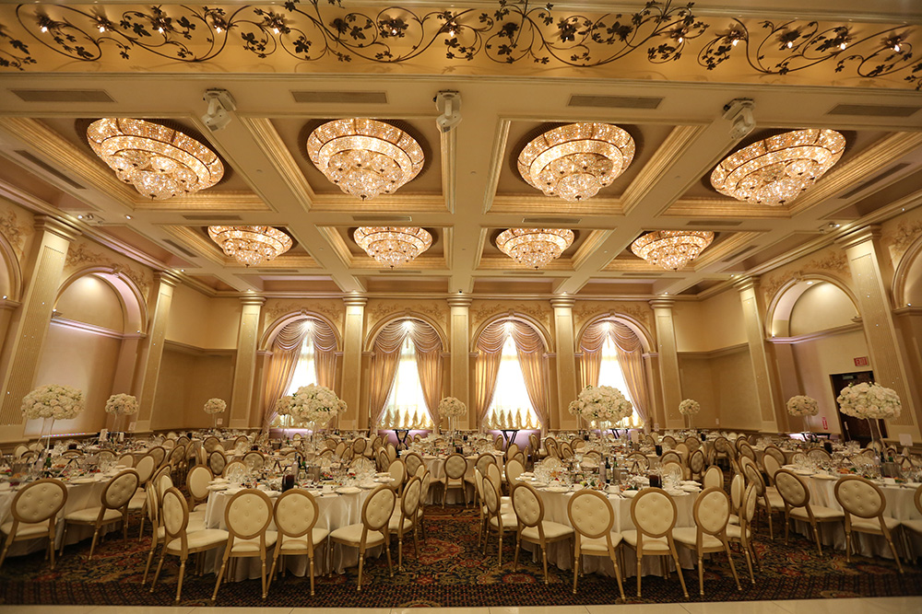
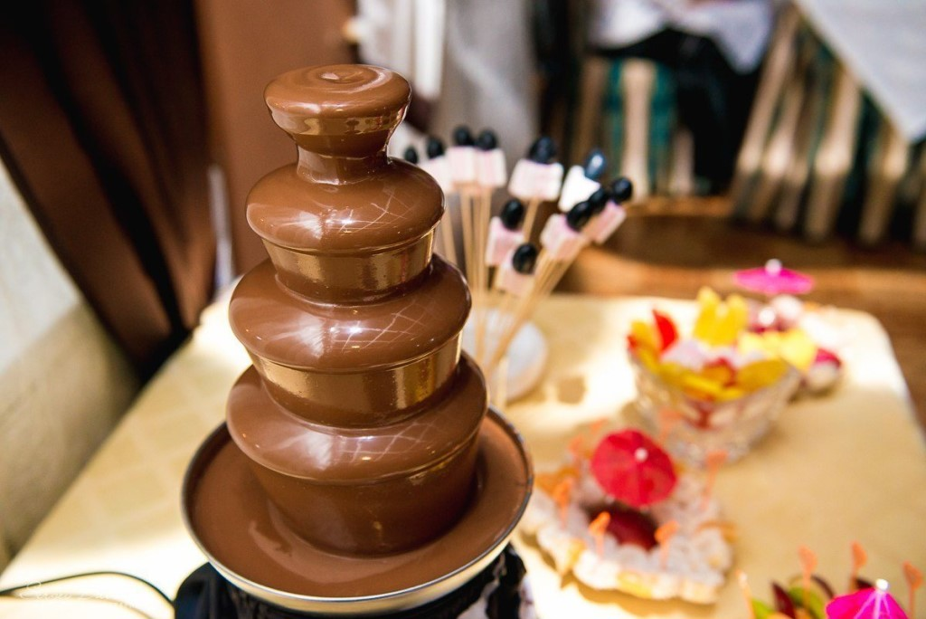
Примерное меню:
Холодные закуски:
Свежие овощи: помидоры, огурцы, редис, зелень
Севиче из дикого сибаса
Дуэт из баклажанной и кабачковой икры с хлебными чипсами
Рыбное ассорти: Кета, судак, масляная х/к
Мясное ассорти: запеченная говядина, куриный рулет
Сырное ассорти: Дор Блю, Бри, Пармезан, рулет из Сулугуни
Моцарелла с помидорами и соусами “Песто” и ”Бальзамик”
Салат “Цезарь” с куриной грудкой
Салат с козьим сыром и печеной свеклой
Фруктовое ассорти: ананас, клубника, черешня, голубика,
киви, персики
Горячие закуски и блюда:
Пирожки с сыром/мясом (персональная подача)
Мини-котлеты “по-Киевски” (персональная подача)
Печеные баклажаны с домашним Мацони
Запеченная треска с томатами
Медальоны из говядины с печеным картофелем
Десерты:
Пирожное “Медовик”
Пирожное “Карамельное”
Напитки:
Сок, морс (1л. на человека)
Вода без газа, чай, кофе (без ограничения)

Slide 3
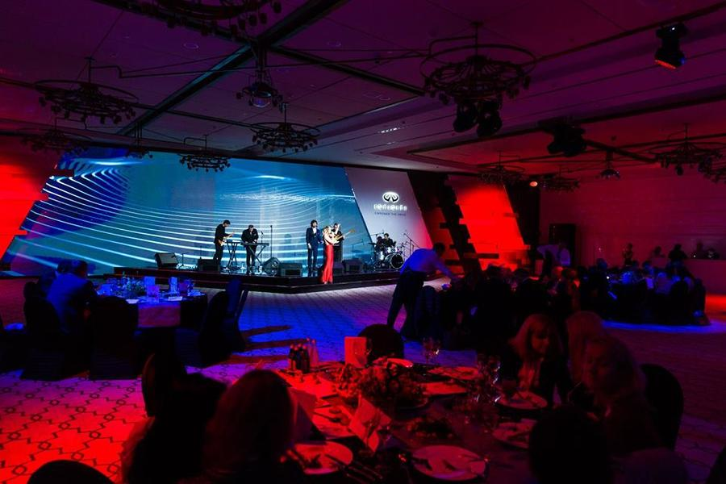
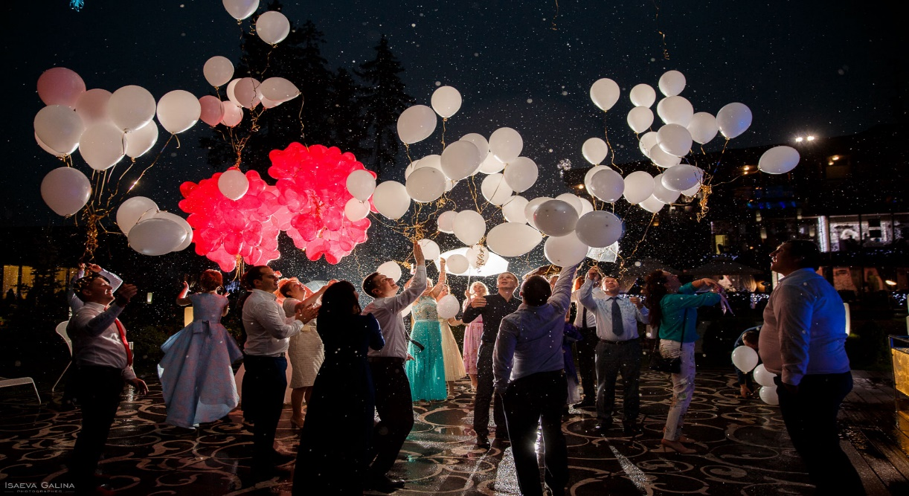
Программа мероприятия:
Концертно- развлекательная программа с
выступлением разных Кавер-групп
Неоновые шоу – Барабанщики
Звезда ведущий
Дискотека с модными клубными DJ
Огромное количество конкурсов с призами и
подарками для выпускников
Главный конкурс “Король и королева Бала”.
Ювелирные подарки победителям конкурса
Творческий Флешмоб участников мероприятия
Яркое шоу с участием музыкальных и танцевальных
коллективов.
Мастер классы
Конфетти дождь
Бумажное шоу
Отдельный зал – игровая зона.
Ведущий ведет разные игры ( Монополия, Мафия, Хоккей)
Запуск шаров желаний на самой высокой смотровой
площадке Москвы-сити!

Slide 4
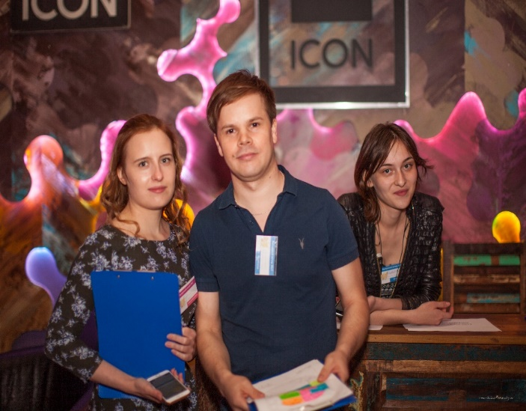
Цены и Контакты:
15 000 рублей за все мероприятие
Контакты:
89252298220 Елена
89255185333
84992702827 офис
megabal88@mail.ru
Адрес офиса : 2-ая Звенигородская улица, 13 стр.37, 6 этаж,
18 кабинет

